Slide 1

Виртуальная и реальная экономики
Депутат Государственной Думы,
д.э.н., профессор Оксана Генриховна Дмитриева
26 марта 2014 года

Slide 2
формирование ВВП

Slide 3
РАСПРЕДЕЛЕНИЕ ВВП

Slide 4

Гипертрофия виртуальной экономики
ИЗБЫТОЧНЫЕ ИЗДЕРЖКИ
ОТТОК КАПИТАЛА
ИЗБЫТОЧНЫЙ НАЛОГОВЫЙ ПРЕСС

Slide 5
ОТРИЦАТЕЛЬНЫЕ СОЦИАЛЬНЫЕ ПОСЛЕДСТВИЯ
неадекватное влияние на занятость
усиливает неравенство в доходах
коррупция

Slide 6
Разница в оплате труда
Сельское хозяйство | Добыча полезных ископаемых | Обрабатывающее производство | Строительство | Финансовая деятельность | Операции с недвижимос-тью, аренда, услуги
8,7 | 11,9 | 10,2 | 12,3 | 21,2 | 20,4

Slide 7
Формы насильственного внедрения виртуальной экономики
вложения в стабилизационные фонды
глобальные обязательные накопительные пенсионные системы
избыточные обязательные страховые системы
бюджетные инвестиции через банковские и финансовые схемы
хронический профицит бюджета и искусственное создание дефицита бюджета

Slide 8
Вложения в индикаторы виртуальной экономики
поддержание курса национальной валюты
поддержание фондового рынка
вложения, обеспечивающие улучшение рейтинга

Slide 9
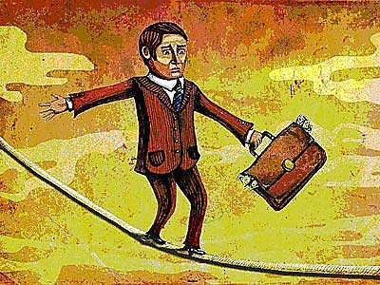
Неустойчивость виртуального сектора
Колебания в 6 раз выше, чем в реальном секторе

Slide 10

труд
капитал

Slide 11
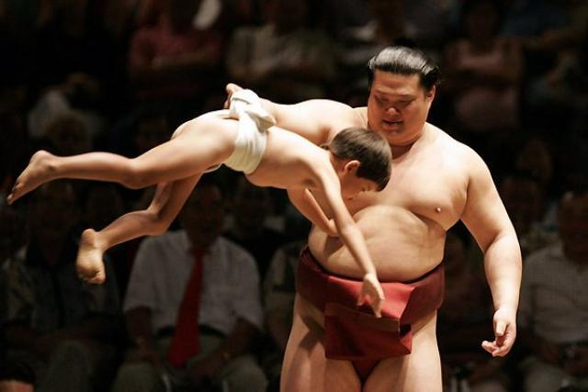
Малый бизнес против крупного

Slide 12

ФИНАНСОВЫЕ СПЕКУЛЯНТЫ ПРОТИВ РЕАЛЬНОЙ ЭКОНОМИКИ

Slide 13
Спасибо за внимание!

